Slide 1

Программа профилактики правонарушений среди несовершеннолетних
«Мы вместе»
Бюджетное учреждение
Ханты-Мансийского автономного округа – Югры
«Урайский комплексный центр социального
обслуживания населения»

Slide 2
Цель программы
Профилактика правонарушений среди несовершеннолетних получателей социальных услуг
Задачи программы
Ликвидировать пробелы в знаниях и широко пропагандировать среди несовершеннолетних, их родителей (законных представителей) правовые знания по профилактике правонарушений в подростковой среде
Обучать несовершеннолетних приемам безопасного и ответственного поведения, умению делать осознанный выбор в сложившейся жизненной ситуации и решать возникшие проблемы самостоятельно
Повысить ответственность родителей (законных представителей) несовершеннолетних за воспитание детей посредством оказания им социальной и юридической помощи

Slide 3
Направление деятельности
Работа с подростками по профилактике правонарушений
Значимость программы
Реализация Программы позволит добиться снижения противоправных действий, совершаемых несовершеннолетними получателями социальных услуг
Целевая аудитория
Несовершеннолетние в возрасте 14-18 лет, признанные нуждающимися в социальном обслуживании
Родители (законные представители) несовершеннолетних
Специалисты БУ «Урайский комплексный центр социального обслуживания населения»
Партнеры
Учреждения городской системы профилактики безнадзорности и правонарушений несовершеннолетних
Общественные объединения

Slide 4
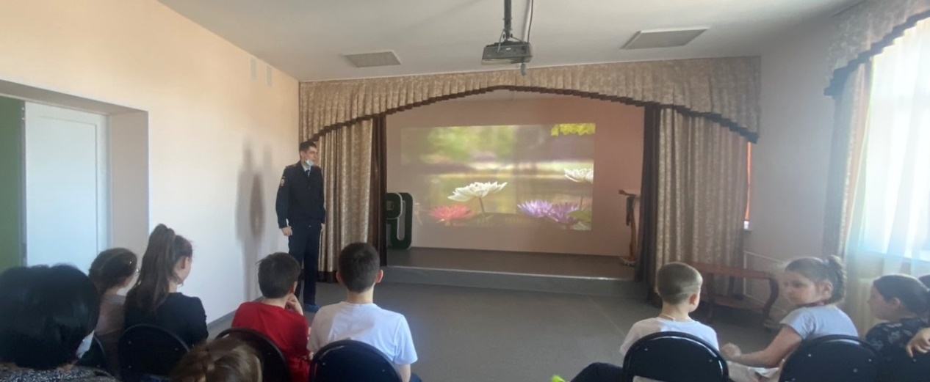
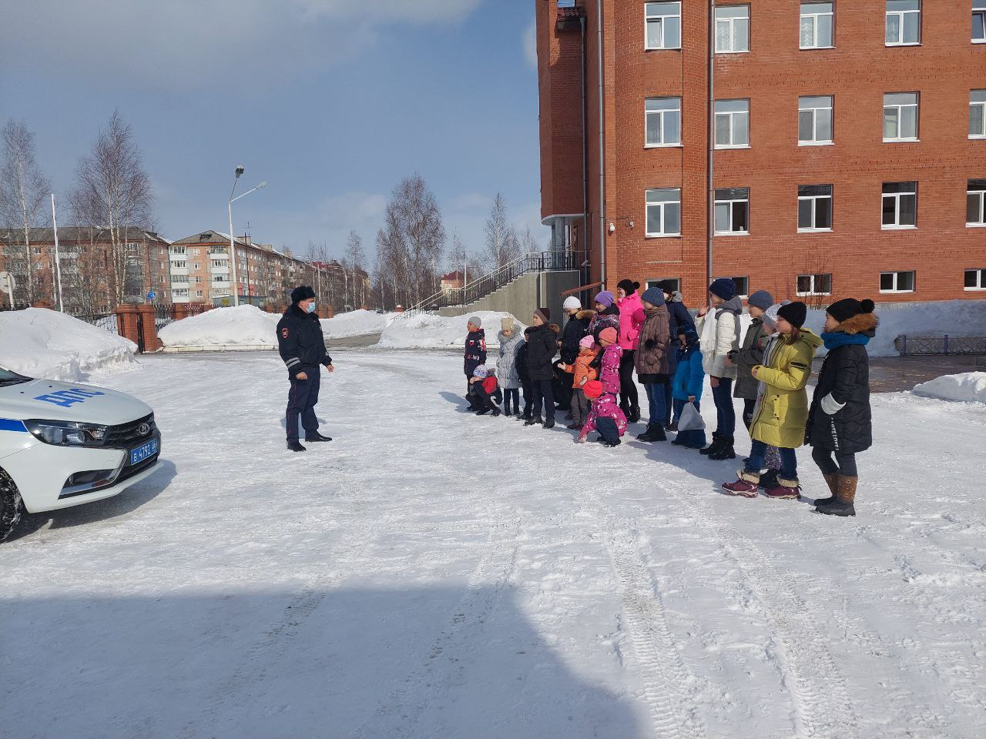
Результаты реализации программы
В период реализации программы с сентября 2020 года по май 2022 года:
Охват несовершеннолетних мероприятиями по профилактике правонарушений составил 100%

Slide 5
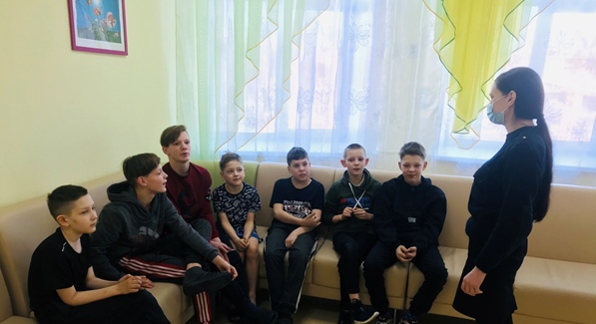
Встречи ребят с инспектором ПДН ОМВД России по г. Ураю способствуют формированию у несовершеннолетних законопослушного поведение

Slide 6
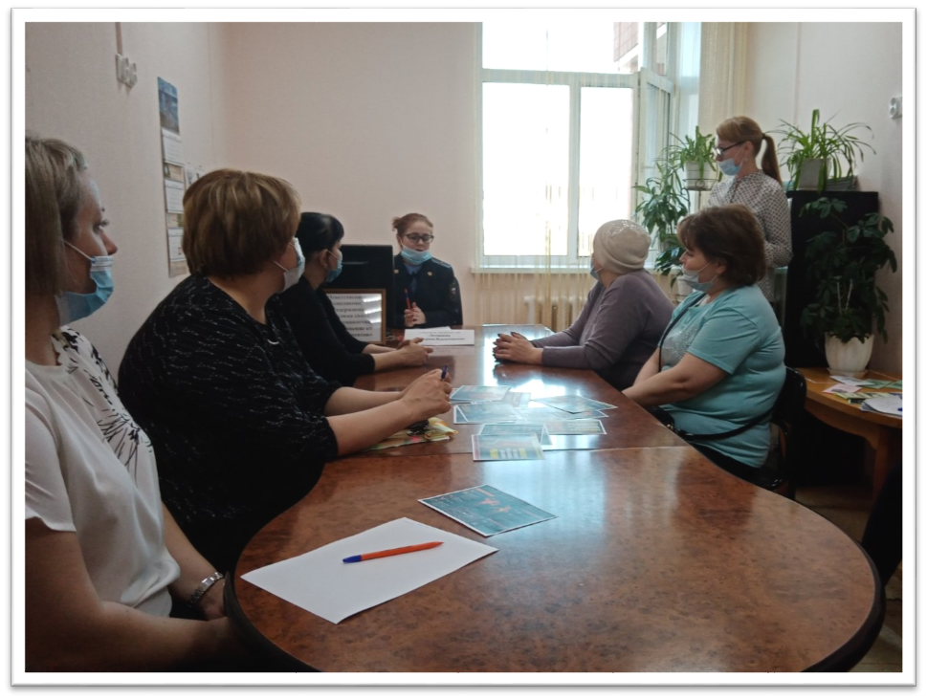
Расширению знаний правовой направленности у родителей способствуют беседы с представителями городской системы профилактики безнадзорности и правонарушений несовершеннолетних, так сотрудник отдела судебных приставов по г.Урай ХМАО – Югры провела беседу с родителями об ответственности за исполнение родительских обязанностей по содержанию своих несовершеннолетних детей

Slide 7
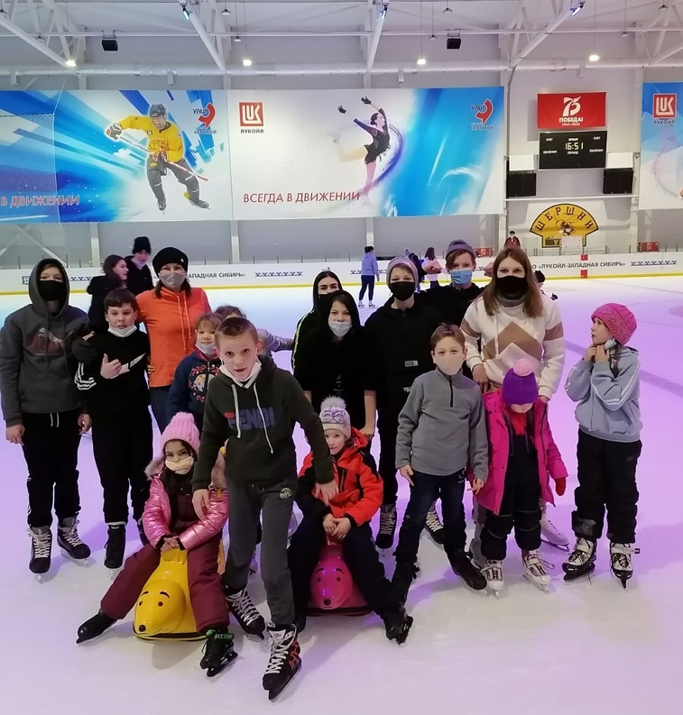
За время нахождения в учреждении у детей формируется устойчивое неприятие противоправного поведения, что способствует отсутствию правонарушений со стороны несовершеннолетних и постановки их на учет

Slide 8
Благодарим за внимание!

